Slide 1
Разработка программного обеспечения управления интерактивной интернет-рекламой. Модуль интеграции и статистики.
ФГБОУ ВПО «Саратовский Государственный Технический Университет имени Гагарина Ю. А.»
Кафедра «Прикладные Информационные Технологии»
Выполнил: студент группы ИСТ-51
Игнатченко Тимур Станиславович
Дипломный руководитель: Шварц А. Ю.

Slide 2
Существующая проблема
На этапе становления бизнеса и в условиях конкуренции необходимо захватить внимание клиента при первом его контакте с Вашим контентом в сети интернет. Для привлечения клиента, следует наглядно и быстро показать преимущества продукта, услуги или компании в целом. Наиболее мощным инструментом для привлечения внимания клиента и взаимодействия с ним является интерактивная презентация.
Однако, изготовление качественной интерактивной презентации в студии дизайна требует вложения больших средств и времени и наличия людей с соответствующими навыками. Что касается обычных презентаций, то они не позволяют взаимодействовать с пользователем.

Slide 3
Предлагаемое решение
Эти проблемы решает сервис для создания интерактивных презентаций. Сервис позволит:
Создать интерактивную презентацию продукта и разместить в сети интернет
Интегрировать презентацию с сайтом
Встроить в презентацию форму обратной связи
Отследить сценарий поведения пользователя
Произвести A/B тестирование для увеличения эффективности презентации
Преобразовать презентацию к стандартам видеорекламы для проведения рекламных кампаний
Собирать данные пользователей для оптимизации рекламной кампании и увеличения конверсии

Slide 4
Составляющие презентации
Видео
Ссылки
Внутренние
Внешние
Формы
Текст

Slide 5
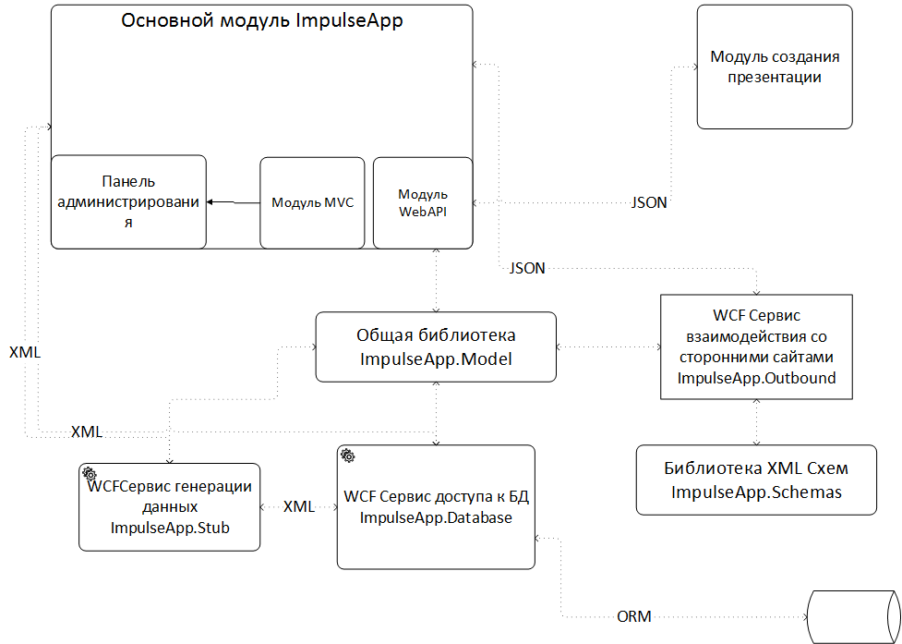
Текущая схема модулей

Slide 6
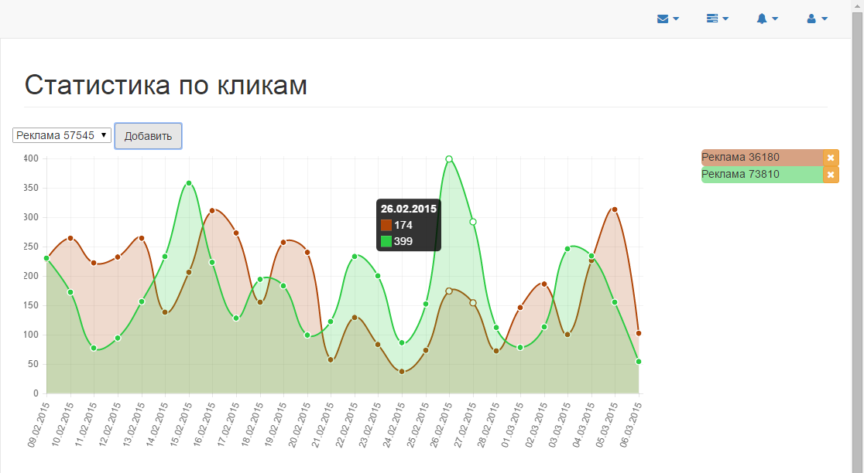
Диаграмма кликов

Slide 7
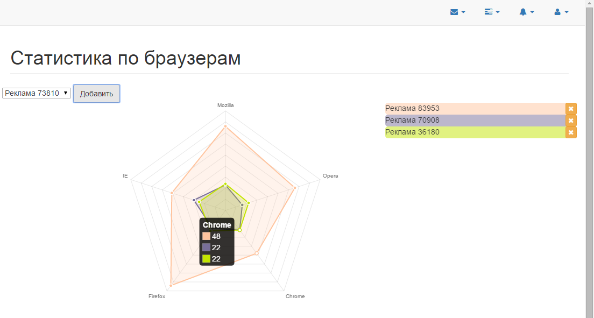
Статистика обозревателей

Slide 8
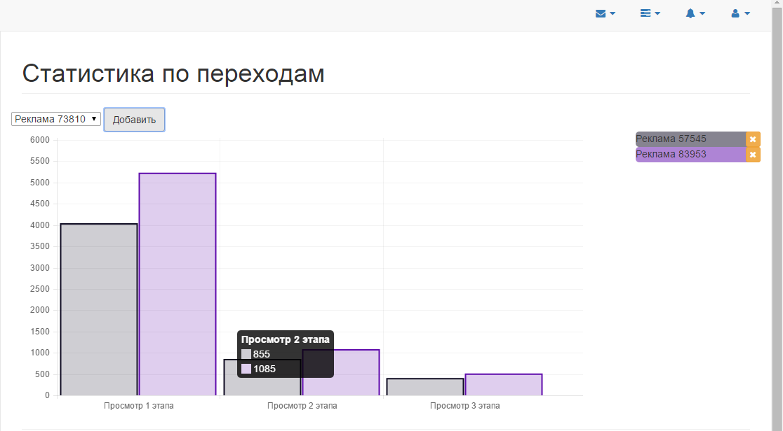
Статистика переходов

Slide 9
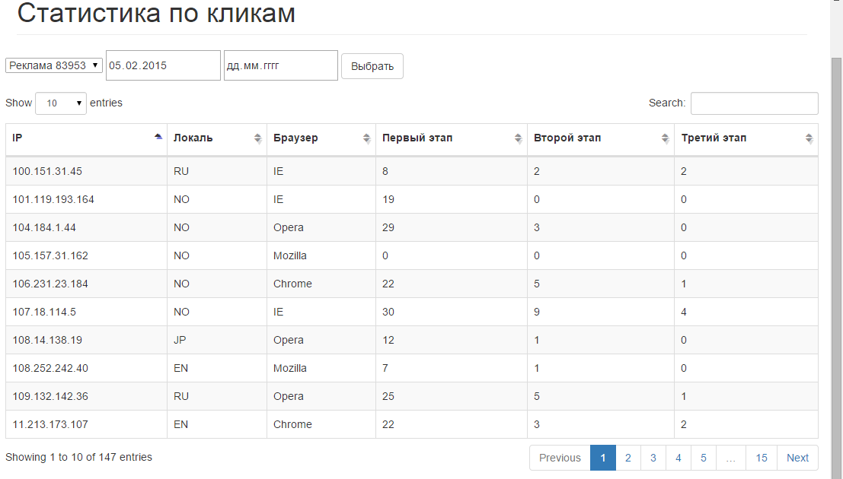
Статистика переходов (таблица)

Slide 10
Взаимодействие с хостинг сайтами
Типы интерфейсов
VPAID
SafeFrame
MRAID
Хостинг
Преобразование к интерфейсу хостинга
Видеоролик
Интерфейс системы

Slide 11
Взаимодействие с хостинг сайтами-2
Определение типа устройства пользователя
Ноутбук или ПК
Мобильное устройство
Преобразование к VPAID
Преобразование к MRAID
Взаимодействие с элементами хостинг сайта (баннером на странице)
Преобразование к SaveFrame
Преобразование может осуществляться «на лету» в рамках одной сессии

Slide 12
Взаимодействие с хостинг сайтами -3
Запрос видео
Хостинг сайт
Сервер приложения
Ответ в формате хостинг сайте (VAST или VMAP)
VPAID/SafeFrame/MRAID
Адаптер
Видео
Статистика, предоставляема хостинг сайтом

Slide 13
Сбор статистики
Презентация
Сессия
Сессия
Активность 2
Клик
Тип клика
Активность 1
Активность 2
Время
Выход
Пауза
Взаимодействие с элементами
Активность 1
Получение информации от браузера пользователя
ID Перехода

Slide 14
A/B тестирование
Видеоролик 1
Видеоролик 1a
Измерение разницы
Сходные элементы
Отличающиеся элементы
Сбор статистики
Сбор статистики

Slide 15
Что сделано
Спроектирована БД
Что будет сделано
Преобразование к интерфейсам хостинг-сайтов
Сбор статистики
Внедрение рекламы в сторонний сайт
Вывод статистики по кликам в виде графика
Взаимодействие презентации с функционалом хостинг-сайта
Система отчетов
А/B тестирование

Slide 16
Технологии
Сервер
IIS Сервер
MS SQL Server
Back End
ASP.NET MVC
ASP.NET WebApi
WCF
Unity
Entity Framework
Front End
Bower
Jquery
Datatables.net
Chart.js
CoffeeScript
JSON.NET
AngularJs
CodeFirst Migrations
Underscore
.NET Framework

Slide 17
Спасибо за внимание

